Slide 1
دورة تدريبية تحكيمية بكرة اليد
اعداد
أ.د اقبال عبد الحسين م.د سجى خالد
م.م زبيده صلاح

Slide 2
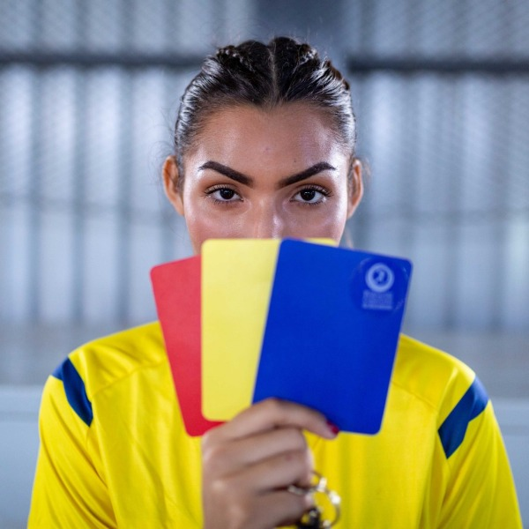
هنالك 4 حكام أساسيين في كرة اليد يتمركز الحكام قطريًا على أرض الملعب لمراقبة خط جانبي، واعتمادًا على من يهاجم، يُطلق على أحدهما اسم حكم الميدان والآخر حكم المرمى . يستخدم الحكام صافرة و18 إشارة يدوية لتوصيل القرار الذي تم اتخاذه ويستخدمون نظامًا أصفر وأحمر لتحذير اللاعبين أو إخراجهم.
يدير كل مباراة حكمان متساويان في الصلاحية ويساعدهما مسجل وميقاتي.

Slide 3
واجبات الحكام:-
يراقب الحكام سلوك اللاعبين وإداريي الفريق من لحظة دخولهم المبنى وحتى مغادرتهم.
يكون مسؤولية الحكام عن فحص الملعب المرميين والكرات قبل بداية المباراة، ويقرران أي الكرات سوف يتم استخدامها في المباراة .
كما يتأكد الحكام أيضاً من حضور كلا الفريق بالزي الموحد المناسب، ويدققان في استمارة التسجيل وتجهيزات اللاعبين. والتأكد من عدد اللاعبين والإداريين في منطقة البدلاء ضمن الحدود المنصوص عليها وعليهم التأكد من حضور إداري الفريق السؤول لكل فريق وهويته وإن أي مخالفات يجب تصحيحها .
تجرى القرعة من قبل أحد الحكمين وبحضور الحكم الآخر وإداري الفريق المسؤول لكل فريق، أو إداري الفريق أو لاعب مثلاً (رئيس الفريق ) نيابة عن إداري الفريق المسؤول.
كمبدا يجب أن تستمر المباراة كاملة بنفس الحكمين.

Slide 4
-ان مسئوليتهما في التأكد من أن المباراة للعب وفقا للقوانين، ويجب عليهما معاقبة أي مخالفات .
إذا أصبح أحد الحكمين غير قادر على الكمال المباراة فإن الحكم الآخر سيواصل المباراة بمفرده.
اذا أطلق كلا الحكمين صافرتهما لمخالفة ما، واتفقا على الفريق الذي يجب معاقبته ولكن لكل منهما له رأى مختلف حول شدة العقوبة ، عندئذ يجب أن تعطى إحدى أشد العقوبتين.
إذا أطلق كلا الحكمين صافرتهما على مخالفه ما، أو أن الكرة خرجت من الملعب، واختلف الحكمين في الرأي حول الفريق الذي يجب أن يستحوذ على الكرة، عندئذ سيتم تطبيق القرار المشترك الذي يتوصل اليه الحكمين بعد التشاور مع بعضهما البعض وإذا لم يتمكنوا من الوصول إلى قرار مشترك عندئذ سوف يطبق رأي حكم الملعب.
كلا الحكمين مسؤولان على تسجيل الأهداف، كما يقومان أيضا بتدوين الملاحظات حول الإنذارات والايقافات والاستبعادات.
كلا الحكمين مسؤولين عن مراقبة زمن اللعب، اذ كان هناك أي شك حول دقة التوقيت على الحكمين التوصل لقرار مشترك.
يكون الحكمين مسؤولان بعد المباراة عن التأكد بأن استمارة التسجيل كاملة وصحيحة، ويجب توضيح الاستبعادات من النوع المشار تقرير المباراة.

Slide 5
القرارات التي يتخذها الحكام أو المراقبين بناء على مشاهدتهم للحقائق أو أحكامهم تكون نهائية. ويمكن تقديم الاستئناف فقط ضد القرارات التي لا تتوافق مع القانون. وأثناء المباراة يحق فقط الإداري الفريق المسؤول المعني في مخاطبة الحكام.
الحكام لهم الحق في إيقاف المباراة مؤقتا أو نهائياً، ويجب أن تبذل كافة الجهود الممكنة لمواصلة المباراة قبل اتخاذ قرار بإيقافها نهائيا.
يخصص الزي الأسود الحكام بشكل أساسي.
الحكام والمراقبين يمكنهم استخدام الأجهزة الالكترونية في اتصالاتهم الداخلية، ويتم تحديد القوانين المتعلقة في استخدامهم من قبل الاتحاد الخاصة بهم.

Slide 6
واجبات الميقاتي والمسجل :
أن مسئولية الميقاتي الرئيسية هي زمن اللعب والأوقات المستقطعة وزمن ايقاف اللاعبين الموقوفين.
وان مسئولية المسجل الرئيسية هي قوائم الفريق، كاستمارة التسجيل دخول اللاعبين الذين يصلون بعد بداية المباراة ، ودخول اللاعبين الذين لا يحق لهم الاشتراك.
وهناك مسؤوليات مشتركة بينهم:
مراقبة عدد اللاعبين وإداريي الفريق في منطقة التبديل، ودخول وخروج اللاعبين البدلاء بالإضافة إلى احتساب الهجمات بعد تقديم العلاج في الملعب
وبشكل عام يجب أن يقوم الميقاني أو عند تواجد المراقب الفني من الاتحاد المسؤول بإيقاف المباراة عندما يكون ذلك ضروريا فقط .
اذا لم يتوفر هناك ساعة مرئية بلوحة تسجيل الأهداف عندئذ يجب على الميقاتي المواصلة في ابلاغ" إداري الفريق المسؤول" لكل فريق عن الوقت الذي مضى من زمن اللعب ، أو الوقت المتبقي خاصة بعد الأوقات المستقطعة.
اذ لم يتوفر هناك ساعة بلوحة تسجيل الأهداف مع إشارة اليه ، يتولى الميقاني المسئولية عن إعطاء الإشارة النهائية عند نهاية الشوط الأول وعند نهاية المباراة.
اذا كانت لوحة تسجيل الأهداف غير قابلة أيضا لعرض زمن الايقافات ( لثلاث لاعبين على الأقل لكل فريق خلال مسابقات الاتحاد الدولي لكرة اليد ) ينبغي على الميقاتي عرض بطاقة على طاولة الميقاتي ، يوضح فيه معاً زمن انتهاء كل إيقاف مع رقم اللاعب.

Slide 7
إشارات اليد

Slide 9
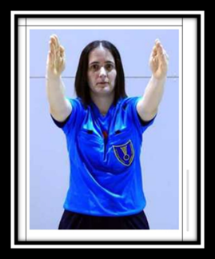

Slide 10
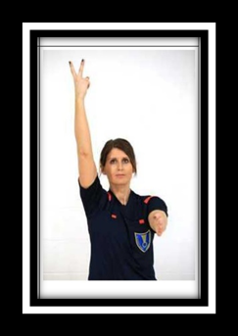
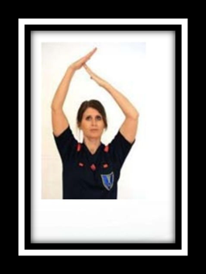

Slide 11
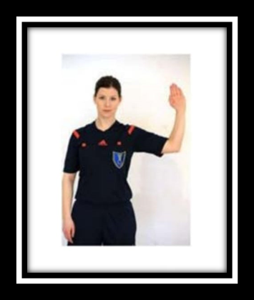
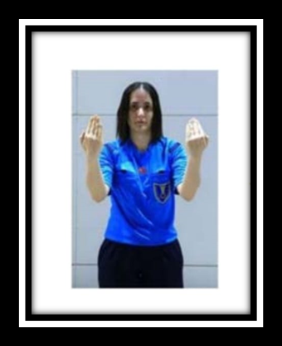

Slide 12
استمارة التسجيل بكرة اليد
تتكون استمارة التسجيل من استمارتين الاستمارة رقم ١ وتملا هاي الاستمارة في بداية المباراة ونهاية المباراة.
الاستمارة رقم ٢ تملا هذه الاستمارة اثناء سير المباراة باللعب .
وتعد استمارة التسجيل بكرة اليد من الاستمارات السهلة بكرة اليد لكنها تتطلب انتباه وتركيز عالي من قبل المسجل وذلك بسبب ١- سرعة إيقاع اللعب بكرة اليد.
٢- تغير مجريات اللعب بااستمرار.

Slide 13
تملا الاستمارة رقم واحد من قبل المسجل بعد ان يزود بها من قبل مندوب الاتحاد المسؤل وتشمل:-
اسماء الفرقين .
رقم المباراة ضمن تسلسلها بالدوري.
رقم المباراة
المكان وتشمل اسم المدينة او المحافظة .
اسم الصالة أو القاعة .
التاريخ.
الوقت الذي تلعب به المباراة.
الجمهور عدد الجمهور.
الطاقم الإداري والفني للفريق.
الحكام .
المشرفيين الفنين للفريق.
٢- البيانات والمعلومات الاخرى التي يزود بها من قبل المسؤل عن الفريق وتتضمن
  اسماء الاعبين.
  أرقام اللاعبين

Slide 14
الاستمارة رقم ٢ تملأ اثناء سير المباراة والتي تعتبر مجهوله في بداية المباراة وتشمل
１- اهداف الاعبين
２- العقوبات الخاصة باللاعبين
３- الأوقات المستقطعة
هنالك ملاحظات مهمة عند ملئ الاستمارة هي توحيد الكتابه اما باللغة العربية او الانكليزية
التسلسل للأرقام اللاعبين اما بشكل تصاعدي او تنازلي.
بالاستمارة رقم واحد بالأسفل اسفل اسماء اللاعبين يكون هنالك حقل خاص بااسماء
１- مدرب الفريق رمزهA
２- مساعد مدرب الفريق رمزةB
３- الإداري c
４- الطبيب او المعالج D
بعدها حقل خاص نائب عن الفريق الذي هو الوحيد لديه صلاحية بالاعتراض عن القرارات ويكون احد الكادر التدريبي للفريق.
بعدها بالأسفل
１- حكم الأول.
２- حكم الثاني.
３- المسجل.
４- الميقاتي.
الجانب الآخر
１- مراقب فني .
２- مراقب إداري.
يعين من قبل الاتحاد وتكون مسؤليات الإشراف على المباراة من البداية لنهاية المباراة ويكون له خبرة كاملة بلعبة كرة اليد

Slide 15
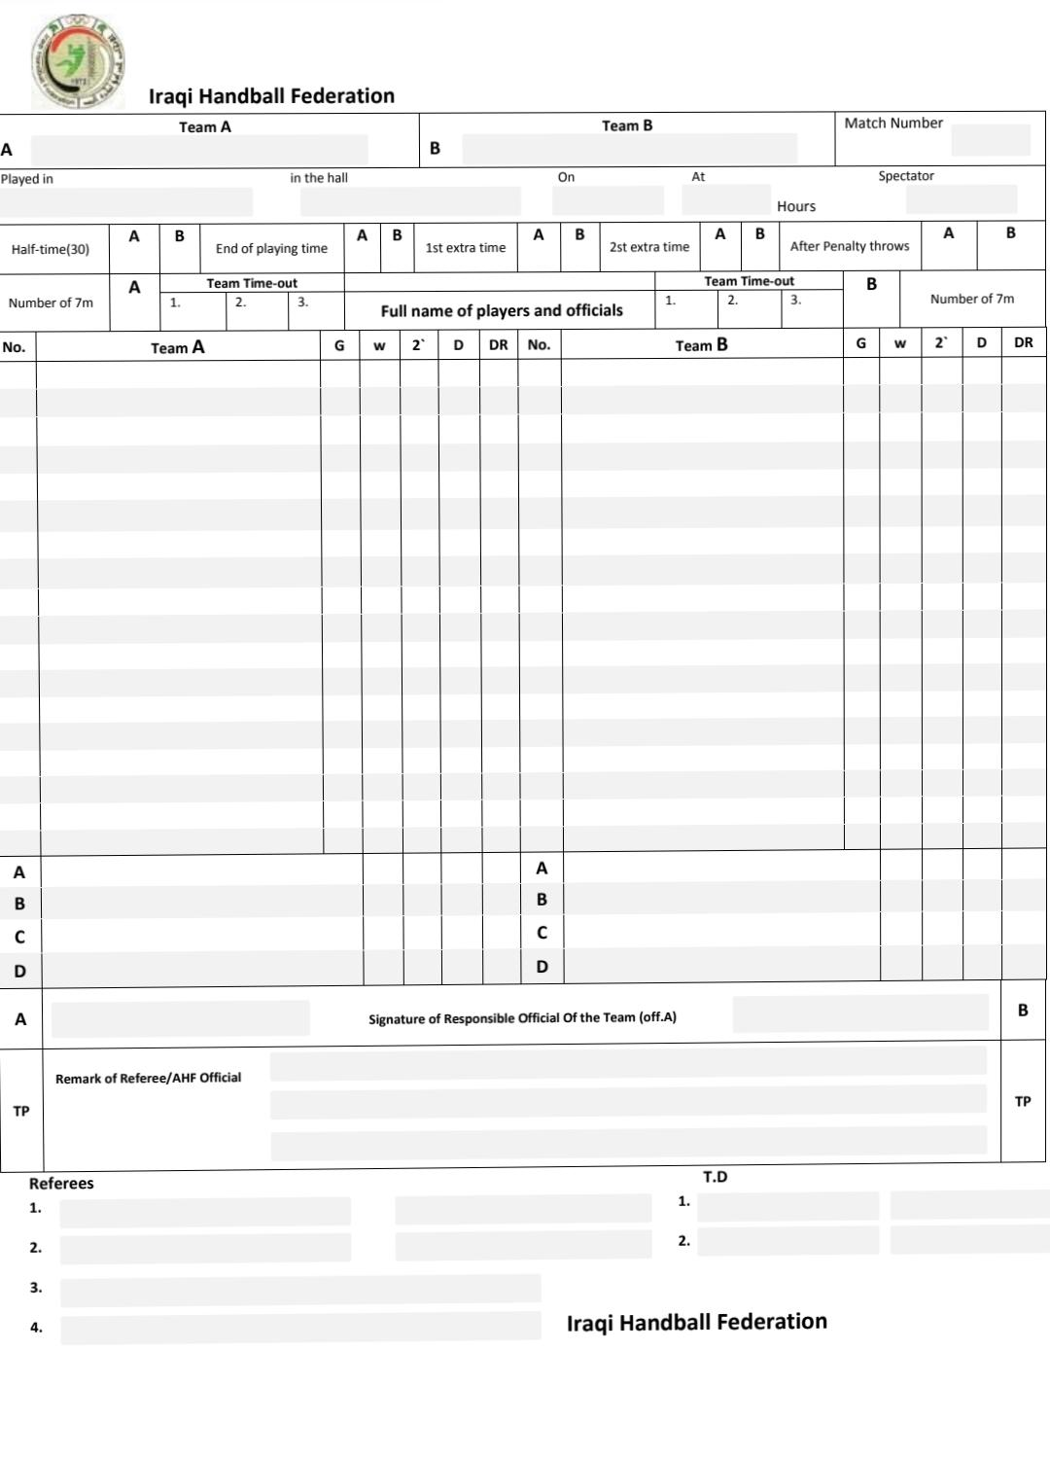

Slide 16
